Slide 1
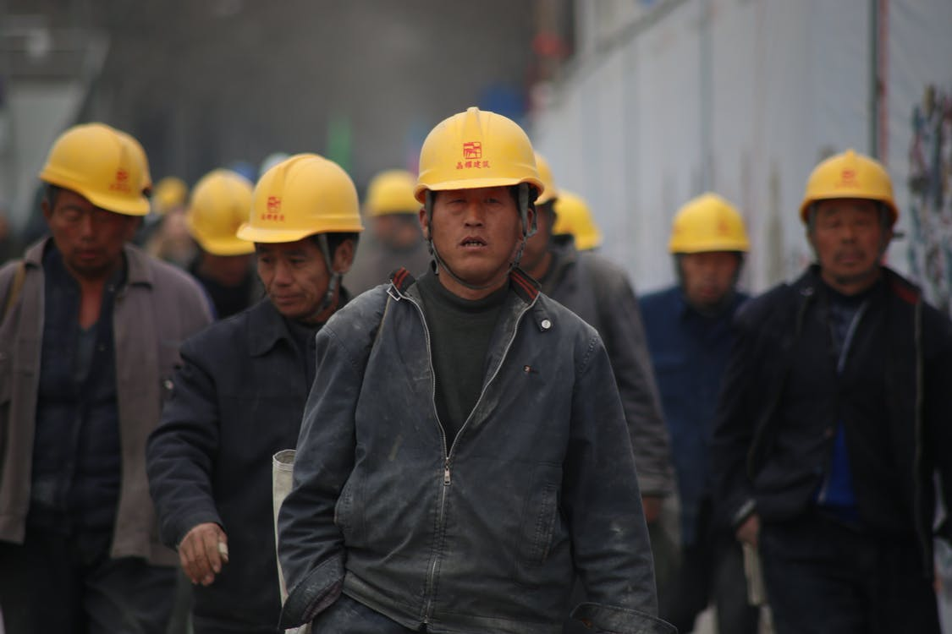
 | Niveaubestimmende Aufgabe zum Thema Des conditions de travail justes et équitables
Gruppe Von Personen, Die Tagsüber Gelben Schutzhelm Tragen · Kostenloses Stock Foto (pexels.com)
Vous faites partie du groupe des travailleuses et travailleurs. Cherchez des informations supplémentaires sur Internet pour vous préparer à la discussion. Ci-dessous, vous trouverez des pistes de réflexion.
Pistes de réflexion
Quels sont les travaux que vous faites ?
Pourquoi êtes-vous exposés à un risque particulier ?
Comment améliorer vos conditions de travail ?
Quels sont vos droits et obligations ?
…
Vocabulaire utile : organiser ses idées
 | Connecteurs | Constructions verbales
Commencer | (tout) d’abord, avant toute chose, au préalable, en premier lieu, premièrement | pour commencer, pour débuter
Ajouter une idée | puis, ensuite, en second lieu, par ailleurs, (d’une part...) d’autre part, en outre, de surcroît | à cela s’ajoute que, il ne faut pas oublier non plus que, n’omettons pas que
Donner un exemple | Par exemple, à titre d’exemple, l’exemple le plus significatif, prenons le cas de, C’est ainsi que | comme par exemple, tel(le) que, prenons l’exemple de
Achever | enfin, finalement, en dernier lieu, en définitive, somme toute, en somme | pour terminer, pour conclure, pour mettre un terme, tout compte fait, en tout et pour tout
Ressources digitales utiles
Mal-emploi : près de huit millions de personnes fragilisées (inegalites.fr)
Code du travail numérique - Ministère du Travail
Conditions de travail dans les entreprises et développement durable (vedura.fr)
…

Slide 2

 | Niveaubestimmende Aufgabe zum Thema Des conditions de travail justes et équitables
Kostenloses Foto zum Thema: arbeit, brainstorming, büro (pexels.com)
Vous faites partie du groupe des syndicalistes. Cherchez des informations supplémentaires sur Internet pour vous préparer à la discussion. Ci-dessous vous trouverez des pistes de réflexion.
Pistes de réflexion
Pourquoi luttez-vous pour des conditions de travail justes et équitables ? Que faites-vous?
Comment peut-on améliorer les conditions de travail ?
…
Vocabulaire utile : organiser ses idées
 | Connecteurs | Constructions verbales
Commencer | (tout) d’abord, avant toute chose, au préalable, en premier lieu, premièrement | pour commencer, pour débuter
Ajouter une idée | puis, ensuite, en second lieu, par ailleurs, (d’une part...) d’autre part, en outre, de surcroît | à cela s’ajoute que, il ne faut pas oublier non plus que, n’omettons pas que
Donner un exemple | Par exemple, à titre d’exemple, l’exemple le plus significatif, prenons le cas de, C’est ainsi que | comme par exemple, tel(le) que, prenons l’exemple de
Achever | enfin, finalement, en dernier lieu, en définitive, somme toute, en somme | pour terminer, pour conclure, pour mettre un terme, tout compte fait, en tout et pour tout
Ressources digitales utiles
Syndicats : quel est leur rôle en France ? (journaldunet.fr)
Listing des syndicats en France. Détails et Informations (cse-guide.fr)
Ça sert à quoi un syndicat ? - YouTube
…
6 - Le lexique de l'argumentation | Lelivrescolaire.fr

Slide 3

 | Niveaubestimmende Aufgabe zum Thema Des conditions de travail justes et équitables
Kostenloses Foto zum Thema: alt, arbeitsplatz, arzt (pexels.com)
Vous faites partie du groupe des femmes et hommes médecins. Cherchez des informations supplémentaires sur Internet pour vous préparer à la discussion. Ci-dessous, vous trouverez des pistes de réflexion.
Pistes de réflexion
Que faites-vous en tant que médecin pour améliorer les conditions de travail ?
Quels sont les maladies liées aux conditions de travail ?
Quels sont les conséquences des risques psychosociaux dans les entreprises ?
…
Vocabulaire utile : organiser ses idées
 | Connecteurs | Constructions verbales
Commencer | (tout) d’abord, avant toute chose, au préalable, en premier lieu, premièrement | pour commencer, pour débuter
Ajouter une idée | puis, ensuite, en second lieu, par ailleurs, (d’une part...) d’autre part, en outre, de surcroît | à cela s’ajoute que, il ne faut pas oublier non plus que, n’omettons pas que
Donner un exemple | Par exemple, à titre d’exemple, l’exemple le plus significatif, prenons le cas de, C’est ainsi que | comme par exemple, tel(le) que, prenons l’exemple de
Achever | enfin, finalement, en dernier lieu, en définitive, somme toute, en somme | pour terminer, pour conclure, pour mettre un terme, tout compte fait, en tout et pour tout
Ressources digitales utiles
Découvrez les acteurs internes de la Santé au Travail - YouTube
Exposition INRS d’affiches de santé et sécurité au travail
Risques psychosociaux - Ministère du Travail, de l'Emploi et de l'Insertion (travail-emploi.gouv.fr)
…
6 - Le lexique de l'argumentation | Lelivrescolaire.fr

Slide 4

 | Niveaubestimmende Aufgabe zum Thema Des conditions de travail justes et équitables
Kostenloses Foto zum Thema: anlaufschleifen, ausfahrt, branding (pexels.com)
Vous faites partie du groupe des entrepreneuses et entrepreneurs. Cherchez des informations supplémentaires sur Internet pour vous préparer à la discussion. Ci-dessous, vous trouverez des pistes de réflexion.
Pistes de réflexion
Quelle est votre situation ? Que faites-vous pour améliorer les conditions de travail ?
Combien d’argent devez-vous investir pour créer des conditions de travail justes et équitables?
…
Vocabulaire utile : organiser ses idées
 | Connecteurs | Constructions verbales
Commencer | (tout) d’abord, avant toute chose, au préalable, en premier lieu, premièrement | pour commencer, pour débuter
Ajouter une idée | puis, ensuite, en second lieu, par ailleurs, (d’une part...) d’autre part, en outre, de surcroît | à cela s’ajoute que, il ne faut pas oublier non plus que, n’omettons pas que
Donner un exemple | Par exemple, à titre d’exemple, l’exemple le plus significatif, prenons le cas de, C’est ainsi que | comme par exemple, tel(le) que, prenons l’exemple de
Achever | enfin, finalement, en dernier lieu, en définitive, somme toute, en somme | pour terminer, pour conclure, pour mettre un terme, tout compte fait, en tout et pour tout
Ressources digitales utiles
Chef du personnel - La fiche métier sur Kelformation
Quand prévention rime avec bien-être en entreprise et productivité | ameli.fr | Entreprise
…
6 - Le lexique de l'argumentation | Lelivrescolaire.fr

Slide 5
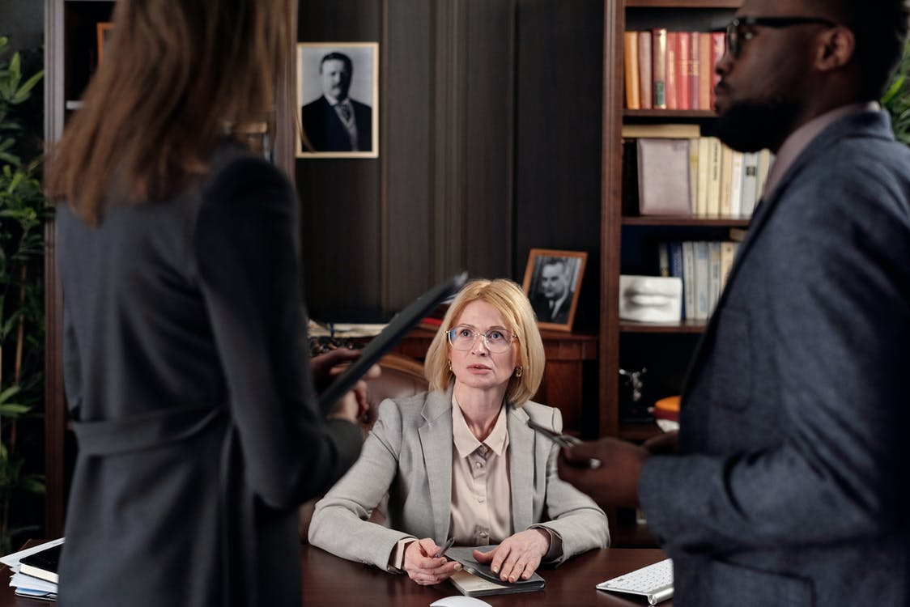
 | Niveaubestimmende Aufgabe zum Thema Des conditions de travail justes et équitables
Kostenloses Foto zum Thema: anwalt, anzüge, arbeit (pexels.com)
Vous faites partie du groupe des hommes et femmes politiques. Cherchez des informations supplémentaires sur Internet pour vous préparer à la discussion. Ci-dessous, vous trouverez des pistes de réflexion.
Pistes de réflexion
Quel parti représentez-vous ? Quelles sont vos idées politiques et sociales ?
Quelle valeur représente pour vous les conditions de travail justes et équitables ? Quels sont les moyens politiques que vous avez ?
…
Vocabulaire utile : organiser ses idées
 | Connecteurs | Constructions verbales
Commencer | (tout) d’abord, avant toute chose, au préalable, en premier lieu, premièrement | pour commencer, pour débuter
Ajouter une idée | puis, ensuite, en second lieu, par ailleurs, (d’une part...) d’autre part, en outre, de surcroît | à cela s’ajoute que, il ne faut pas oublier non plus que, n’omettons pas que
Donner un exemple | Par exemple, à titre d’exemple, l’exemple le plus significatif, prenons le cas de, C’est ainsi que | comme par exemple, tel(le) que, prenons l’exemple de
Achever | enfin, finalement, en dernier lieu, en définitive, somme toute, en somme | pour terminer, pour conclure, pour mettre un terme, tout compte fait, en tout et pour tout
Ressources digitales utiles
Graphique: La composition de l'Assemblée nationale | Statista
Qu'est-ce qu'un parti politique ?| Vie publique.fr (vie-publique.fr)
…
6 - Le lexique de l'argumentation | Lelivrescolaire.fr

